Slide 1
Traitement automatique de la langue Survol de deux heures
Gábor Bella
Université de Trente / IMT Atlantique

Slide 2
Qu’est-ce que le TAL ?
Langage : un système de communication structuré composé de sons, de signes écrits ou de gestes.
Langue : un langage qui a évolué naturellement chez les humains par l’utilisation et la répétition, sans planification consciente ni préméditation.
Linguistique computationnelle : une discipline à cheval entre la linguistique et l’informatique, comprenant :
la « linguistique assistée par l’ordinateur » : l’étude des langues à l’aide de l’informatique,
le Traitement automatique de la langue (TAL, en anglais NLP) : permettre à l’ordinateur de résoudre des problèmes sur des données exprimées à travers la langue.

Slide 3


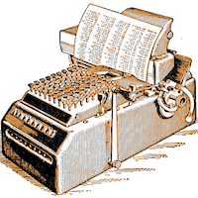
Pourquoi le TAL ?
Langage naturel
Pas besoin de TAL.
Langage formel
On emploie des logiciels, des logiques, des structures de données.
Pas besoin de TAL.

Slide 4
Pourquoi le TAL ?
Compréhension du langage naturel (Natural Language Understanding)
OBJECTIF : faire travailler l’ordinateur sur des données exprimées en langage naturel.
EXEMPLES : chatbot, système de dialogue bout-à-bout (centrale téléphonique), reconnaissance de l’écriture et de la parole, recherche de l’information, extraction de l’information, analyse de sentiments, etc.
Génération de langage naturel (Natural Language Generation)
OBJECTIF : « traduire » des informations formelles en langage naturel, destiné aux humains.
EXEMPLES : chatbot, production de rapports, synthèse de la parole, etc.
Compréhension
Génération
OBJECTIF : faciliter la communication entre humains.
EXEMPLES : traduction automatique, résumé automatique, reconnaissance de l’écriture et de la parole (ex. sous-titres automatiques), etc.

Slide 5
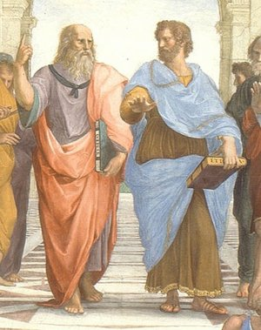
Historique : les débuts
Motivation initiale : traduction automatique
Contexte : la guerre froide et la mondialisation ;
création de la discipline de l’IA autour de 1956 ;
financement généreux de la part de l’État américain ;
premiers essais sur des centaines de phrases limitées à des domaines précis.
L’hiver de l’IA (années 1960-80)
rapport ALPAC (1964) : bilan négatif => les fonds étatiques se réduisent ;
la puissance des ordinateurs n’est pas à la hauteur des idées ;
crise pétrolière…
Deux courants opposés : rationalisme et empirisme.

Slide 6
Historique
Rationalisme et structuralisme : approches symboliques
Ferdinand de Saussure :
parole (particulière, irrégulière) ↔ langue (commune, structuré).
Structuralisme : le langage possède une structure interne complexe avec des unités fondamentales et des règles de composition (« compositionnalité ») : vert + pomme = pomme verte.
Noam Chomsky : l’hypothèse d’une grammaire universelle et d’un mécanisme interne au cerveau humain dédié à la langue (théorie en partie confirmée par des expérimentations sur les animaux et par les neurosciences).
Toujours Chomsky : langages formels, grammaires génératives => l’analyse de la langue est automatisable, à condition de connaître sa grammaire en profondeur.
Les limites du structuralisme : les exceptions et l’irrégularité sont omniprésentes.

Slide 7
Historique
Empirisme et holisme : approches statistiques et apprentissage automatique
Une vision « de statisticien » de la langue qui fait émerger la régularité à partir des usages linguistiques : des corpus. On regarde de travers toute connaissance a priori de la langue, on préfère apprendre à partir d’une table rase.
C’est le contexte (et non la structure) qui joue le rôle déterminant dans la construction du sens. Le contexte est dérivé du corpus.
La performance dépend de la taille des corpus => besoin de corpus massifs => besoin de bonnes capacités de calcul.
Les réseaux de neurones artificiels ont déjà été définis dans les années 50 (perceptron, 1958). Les réseaux profonds ont été étudiés dès les années 60. Cependant, la puissance de calcul nécessaire n’était là qu’à partir des années 2000–2010.

Slide 8
Approche structuraliste
Pragmatique
Sémantique
Syntaxe
Morphologie
Phonologie / Orthographe
Comprendre le sens global d’un discours au-delà des phrases individuelles.
La composition du sens au niveau de la phrase.
La structure grammaticale des phrases.
Les morphèmes (unités du sens) et leur composition : inflexion, dérivation, mots composés, etc.
Phonèmes, signes d’écriture, ponctuation, séparation de mots et de phrases, etc.
Langage parlé / Langage écrit

Slide 9
Exemple : une chaîne de traitement TAL classique
Segmentation des phrases
Segmentation des tokens
Parties du discours
Lemma-tisation
Analyse syntaxique
Désambiguïsa-tion lexicale
Désambiguïsation du discours
M. Dupont monta l’échelle. Soudain il tomba.
S
M. Dupont monta l’échelle. | Soudain il tomba.
NP
VP
M . Dupont monta l’ échelle . | Soudain il tomba .
NC
NPR
V
NP
M
Dupont
monta
M^{NC} .^{PONCT} Dupont^{NPR} monta^{V_PS} l’ ^{ART} échelle^{NC} . ^{PONCT}
ART
NC
M^{NC} .^{PONCT} Dupont^{NPR} (monter+a)^{V_PS} la ^{ART} échelle^{NC} . ^{PONCT}
l’
échelle
monter (verbe)
aller en haut
porter en haut
(cuisine) rendre mousseux
…
échelle (nom commun)
dispositif pour se déplacer en hauteur
(musique) série de fréquences
(géométrie) proportion de taille
…
$$\text{monsieur}(\text{Dupont})∧\text{é}\text{chelle}1(x)∧\text{monter}1past(\text{Dupont}, x)∧\text{tomber}2past(\text{Dupont})$$

Slide 10
Avantages de l’approche structuraliste
Compositionnalité : une tâche très complexe se décompose en sous-tâches « moins complexes » ;
chaque sous-tâche est bien comprise et maîtrisée par l’humain ;
les sous-tâches sont en général peu onéreuses ;
passage depuis l’informel vers le formel ;
en principe, le même processus peut se rejouer à l’envers ! (par exemple, en anglais)
Compréhension du langage naturel
Pragmatique
Sémantique
Syntaxe
Morphologie
Phonologie/Orthographe
Analyse
Synthèse
Génération du langage naturel

Slide 11
Les limites de l’approche structuraliste
Les composants individuels restent complexes.
J’ai parlé au prof. Dupont. Il était sympa.
J’ai parlé au prof. | Dupont. | Il était sympa.
J’ai parlé au prof. Dupont. | Il était sympa.
J’ai parlé au prof. Il était sympa.
RÈGLES POUR LA SÉPARATION DES PHRASES
POINT+ESPACE+MAJ => nouvelle phrase.
Sauf si précédé par “prof”.
???!!! ☹☹☹
Une seule erreur en amont de la chaîne se propage en aval.
Une phrase consiste en 20 mots en moyenne. Un seul mot mal-analysé peut corrompre l’analyse de la phrase entière.
Dans le langage naturel, les exceptions et l’irrégularité sont omniprésentes.
Pas toujours besoin d’une analyse exhaustive, p. ex. pour décider si c’est du spam.

Slide 12
Exemples de ressources symboliques utiles
Dictionnaires morphologiques
UniMorph (inflexions, 169 langues) : https://github.com/unimorph/
MorphyNet (dérivations + inflexions, 15 langues) : https://github.com/kbatsuren/MorphyNet
Sémantique lexicale : les lexiques des langues, enrichis par le sens des mots et d’autres informations linguistiques :
WordNet : http://wordnet.princeton.edu : plus de 100 mille mots de la langue anglaise ;
Universal Knowledge Core : http://ukc.datascientia.eu : les lexiques (incomplètes) de >2000 langues, avec traductions et comparaisons entre langues.

Slide 13
Méthodes statistiques fondées sur les corpus
Idée : obtenir des connaissances linguistiques à travers l’analyse automatique de corpus.
Verrous technologiques :
besoin de corpus de grande taille (milliers, millions, milliards de phrases) ;
besoin de puissance de calcul suffisante ;
avant Internet (années 2000), les corpus de grande taille étaient difficiles d’accès.
Ingénierie des corpus :
pré-traitement : segmentation de phrases et de tokens, gestion de « caractères spéciaux », passage en minuscules, élimination de mots « inutiles », etc. ;
annotation : enrichissement par des informations linguistiques.
corpus à l’état brut
Pré-traitement
corpus pré-traité
Annotation
corpus annoté

Slide 14
TF–IDF
Le TF–IDF (Term Frequency–Inverse Document Frequency) est une mesure statistique de l’importance d’un terme au sein d’un corpus de documents.
Usages :
extraction de mots clés : trouver les termes qui caractérisent le mieux un document ;
recherche de l’information : quelles sont les pages Web qui correspondent le mieux aux termes de la requête ?
détection de spam : quelles sont les termes les plus souvent utilisés dans les messages indésirables ?
Idée #1 : quels sont les mots qui apparaissent le plus souvent dans le document ?
on suppose avoir segmenté les mots préalablement ;
dans chaque document d de notre corpus D, on compte le nombre d’occurrences f de chaque mot unique (on laisse tomber les déclinaisons, les conjugaisons, etc.) et on retient les mots les plus pertinents ;
pour ne pas pénaliser les documents courts, on normalise par le nombre de mots.

Slide 15
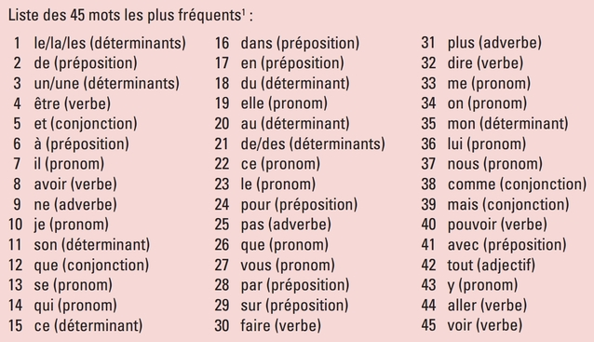
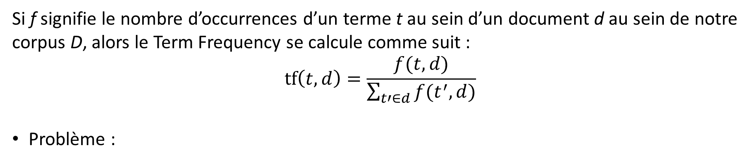
TF–IDF
Si f signifie le nombre d’occurrences d’un terme t au sein d’un document d au sein de notre corpus D, alors le Term Frequency se calcule comme suit :
$$\text{tf}\left(t,d\right)=\frac{f(t,d)}{\sum_{t′∈d}{f(t^{′},d)}}$$
Problème :

Slide 16
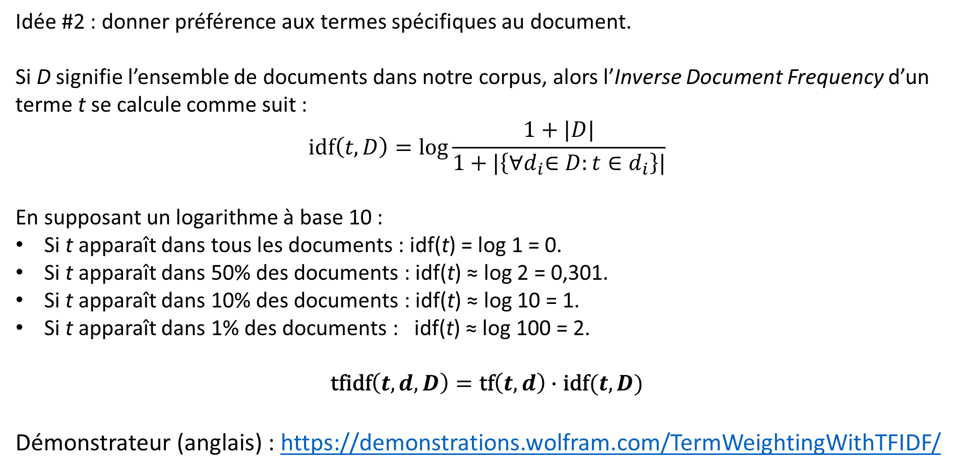
TF–IDF
Idée #2 : donner préférence aux termes spécifiques au document.
Si D signifie l’ensemble de documents dans notre corpus, alors l’Inverse Document Frequency d’un terme t se calcule comme suit :
$$\text{i}\text{d}\text{f}\left(t,D\right)=\text{log}\frac{1+|D|}{1+|\left\{{∀d}_{i}∈D:t∈d_{i}\right\}|}$$
En supposant un logarithme à base 10 :
Si t apparaît dans tous les documents : idf(t) = log 1 = 0.
Si t apparaît dans 50% des documents : idf(t) ≈ log 2 = 0,301.
Si t apparaît dans 10% des documents : idf(t) ≈ log 10 = 1.
Si t apparaît dans 1% des documents : idf(t) ≈ log 100 = 2.
$$\text{tfidf}\left(t,d,D\right)=\text{tf}\left(t,d\right)∙\text{idf}(t,D)$$
Démonstrateur (anglais) : https://demonstrations.wolfram.com/TermWeightingWithTFIDF/

Slide 17
Détection de spam
On arrive désormais à caractériser des documents à l’aide des termes y apparaissant.
Idée : utiliser cette méthode pour distinguer entre messages authentiques et indésirables.
Pour émettre une prédiction, on recourt à l’apprentissage automatique :
MESSAGE
Pré-traitement
MESSAGE PRÉ-TRAITÉ
Calcul TF-IDF
TERMES
Prédiction
OUI/NON
Pré-traitement
DONNÉES
PRÉ-TRAITÉES
Extraction de propriétés
PROPRIÉTÉS (FEATURES)
Apprentissage automatique
PRÉDICTION
DONNÉES

Slide 18
Chaîne de traitement typique d’apprentissage automatique
L’apprentissage automatique comprend souvent les mêmes étapes majeures :
Pré-traitement
DONNÉES
PRÉ-TRAITÉES
Extraction de propriétés
PROPRIÉTÉS (FEATURES)
Apprentissage automatique
PRÉDICTION
DONNÉES
ENTRAÎNE- MENT
Sélection des propriétés :
manuelle
automatique
apprise par le réseau de neurones
PROPRIÉTÉS | PRÉDICTION
PROPRIÉTÉS | PRÉDICTION
PROPRIÉTÉS | PRÉDICTION
Annotation de la prédiction au sein des données d’entraînement :
présente => supervisé
absente => non-supervisé
La valeur prédite :
valeur continue => régression
valeurs discrètes => classification
valeurs oui/non => classification binaire

Slide 19
Détection de spam à l’aide de l’apprentissage automatique
algorithme d’apprentissage : p. ex. : régression logistique
Pré-traitement
DONNÉES
PRÉ-TRAITÉES
Extraction de propriétés
PROPRIÉTÉS (FEATURES)
Apprentissage automatique
PRÉDICTION
DONNÉES
ENTRAÎNE- MENT
messages authentiques et indésirables, annotés
segmentation des mots,
élimination des « mots vides » (stop words)
extraction des termes caractéristiques à l’aide de TF-IDF
PROPRIÉTÉS | PRÉDICTION
PROPRIÉTÉS | PRÉDICTION
PROPRIÉTÉS | PRÉDICTION
séparation des corpus d’entraînement et d’évaluation
évaluation des résultats

Slide 20
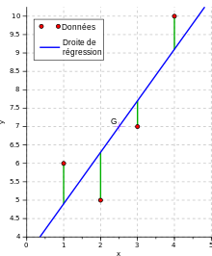
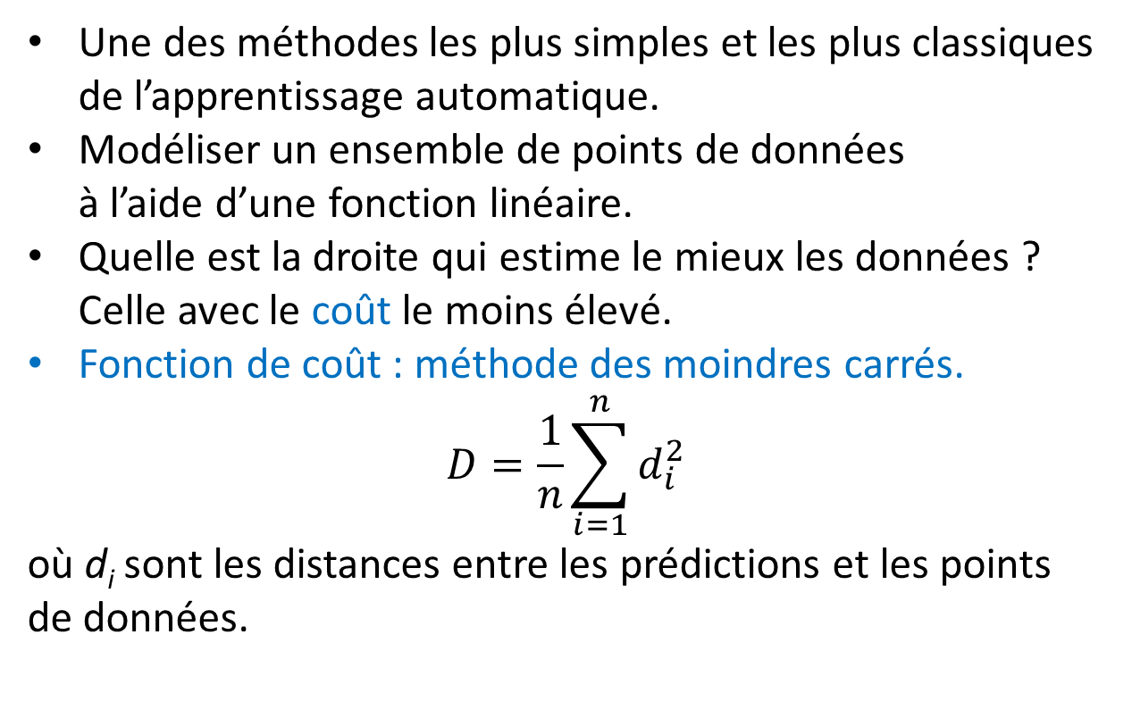
Régression linéaire
Une des méthodes les plus simples et les plus classiques de l’apprentissage automatique.
Modéliser un ensemble de points de données à l’aide d’une fonction linéaire.
Quelle est la droite qui estime le mieux les données ? Celle avec le coût le moins élevé.
Fonction de coût : méthode des moindres carrés.
$$D=\frac{1}{n}\sum_{i=1}^{n}{d_{i}^{2}}$$
où d_{i} sont les distances entre les prédictions et les points de données.

Slide 21
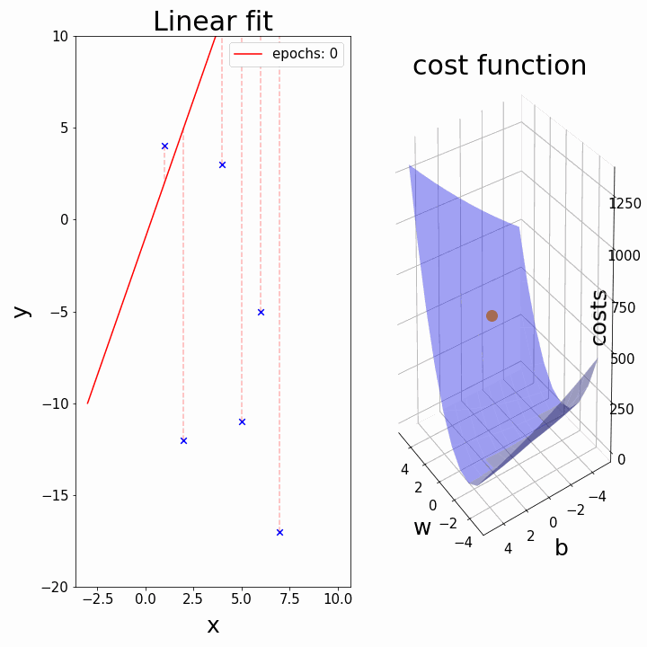
Régression linéaire

Slide 22
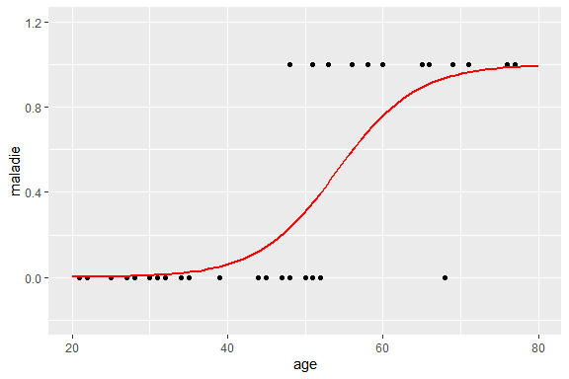
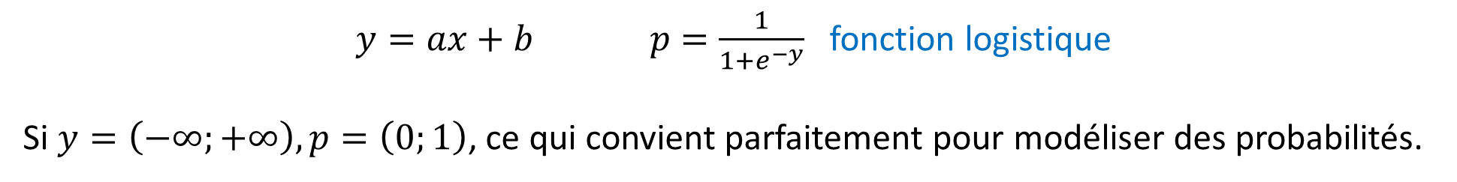
Régression logistique
Pour détecter les spam, une estimation linéaire n’est pas très pratique.
On préfère une décision binaire : oui ou non.
Solution : on transforme la fonction linéaire en fonction qui retourne des valeurs entre 0 et 1.
La régression logistique « explique » les données à l’aide d’une fonction dite logistique, et non linéaire.
probabilité(spam)
notre mesure de spam-itude
$y=ax+b p=\frac{1}{1+e^{−y}}$fonction logistique
Si $y=\left(−∞;+∞\right), p=\left(0;1\right)$, ce qui convient parfaitement pour modéliser des probabilités.

Slide 23
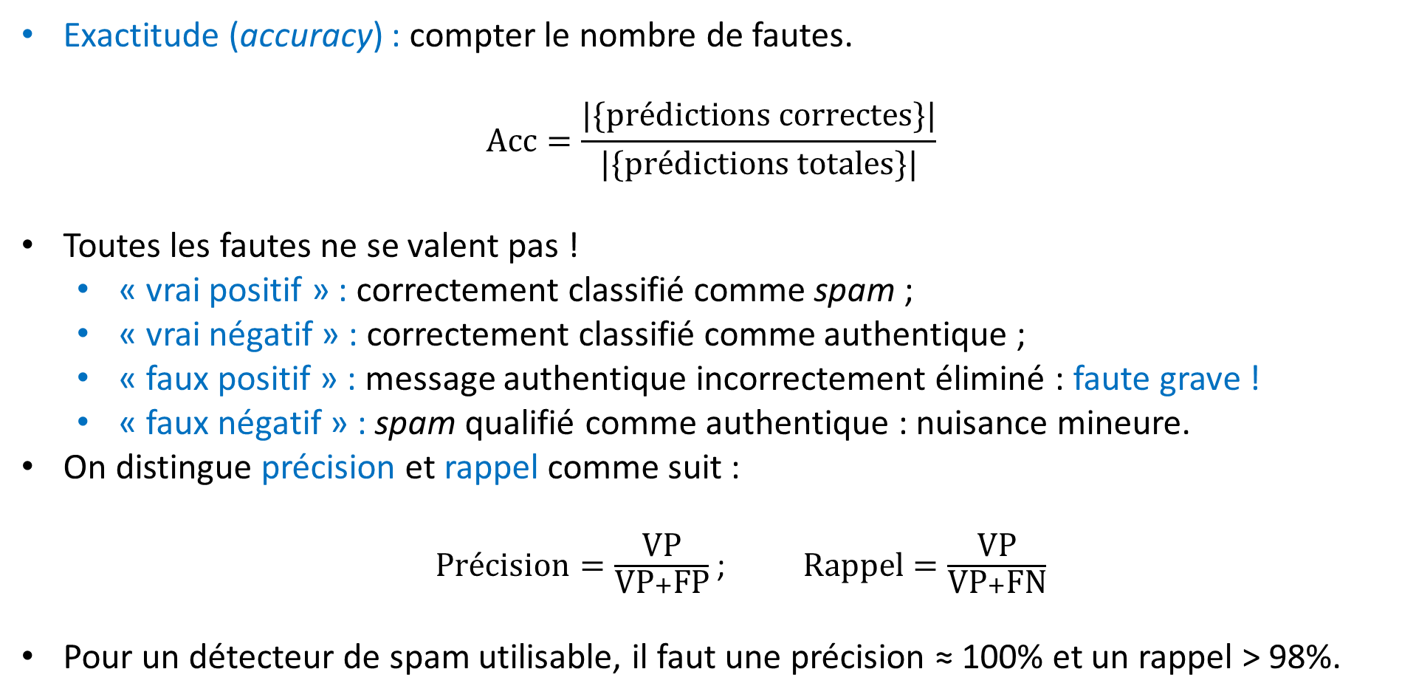
Évaluation
Exactitude (accuracy) : compter le nombre de fautes.
$$\text{Acc}=\frac{|\{\text{pr}\text{é}\text{dictions} \text{correctes}\}|}{|\{\text{pr}\text{é}\text{dictions} \text{totales}\}|}$$
Toutes les fautes ne se valent pas !
« vrai positif » : correctement classifié comme spam ;
« vrai négatif » : correctement classifié comme authentique ;
« faux positif » : message authentique incorrectement éliminé : faute grave !
« faux négatif » : spam qualifié comme authentique : nuisance mineure.
On distingue précision et rappel comme suit :
$\text{Pr}\text{é}\text{cision}=\frac{\text{VP}}{\text{VP}+\text{FP}}$ ; $\text{Rappel}=\frac{\text{VP}}{\text{VP}+\text{F}\text{N}}$
Pour un détecteur de spam utilisable, il faut une précision ≈ 100% et un rappel > 98%.

Slide 24
Sémantique distributionnelle
“La signification d’un mot est son usage dans le langage.”
—Ludwig Wittgenstein, Recherches philosophiques §43, 1953
“…the linguist’s “meaning” of a morpheme. . . is by definition the set of conditional probabilities of its occurrence in context with all other morphemes.”
—Martin Joos, Description of Language Design, 1950
Hypothèse distributionnelle : contexte similaire => signification similaire ;
J’ai mis du gasoil dans ma voiture. / J’ai mis du carburant dans ma voiture.
idée : « faire émerger » le sens des mots statistiquement, à partir d’un large corpus de texte ;
à comparer à l’usage du Petit Robert, des wordnet, ou d’autres ressources « officielles ».

Slide 25
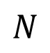
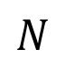
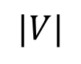
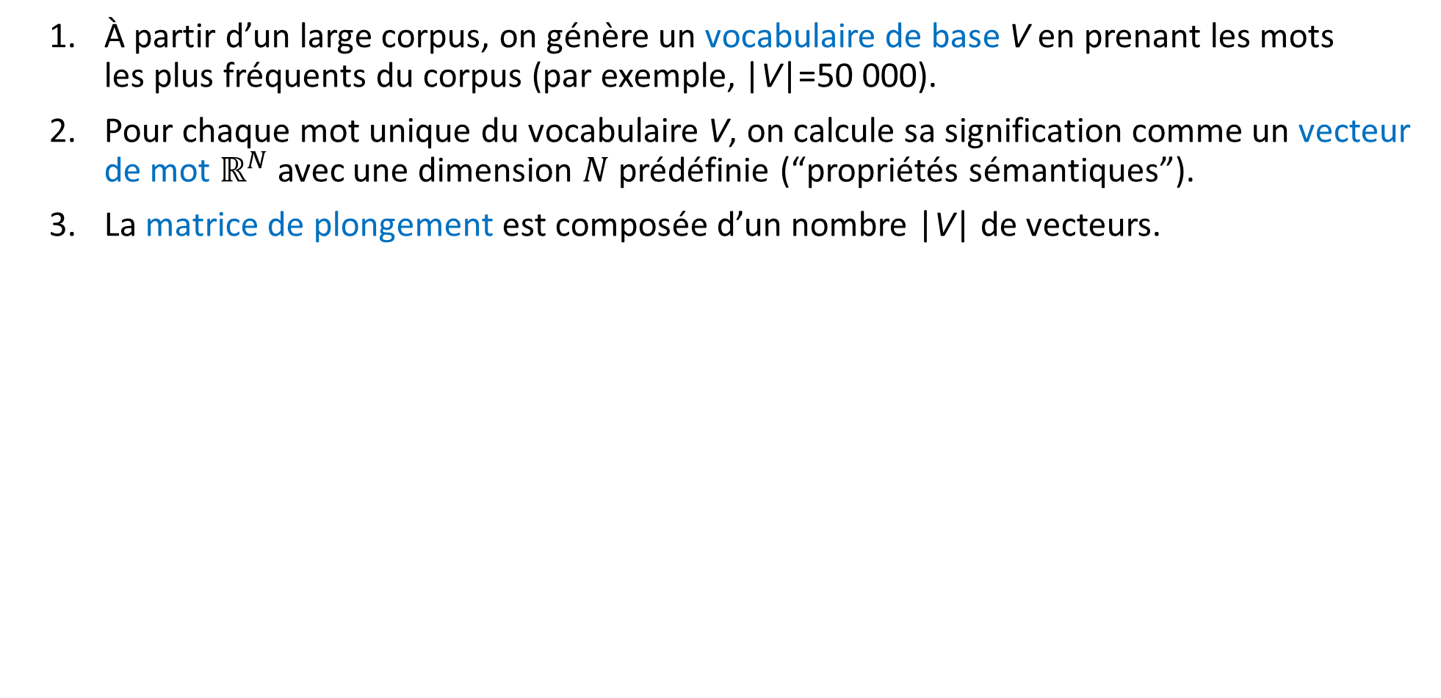
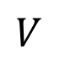
Les plongements lexicaux (word embeddings)
À partir d’un large corpus, on génère un vocabulaire de base V en prenant les mots les plus fréquents du corpus (par exemple, |V|=50 000).
Pour chaque mot unique du vocabulaire V, on calcule sa signification comme un vecteur de mot $ℝ^{N}$ avec une dimension $N$ prédéfinie (“propriétés sémantiques”).
La matrice de plongement est composée d’un nombre |V| de vecteurs.
$$V$$
Corpus textuel
(p. ex. Wikipédia)
GÉNÉRATION DU VOCABULAIRE
PLONGEMENT
$$|V|$$
$$N$$
$$N$$

Slide 26
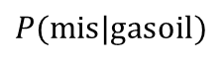
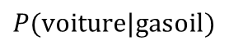
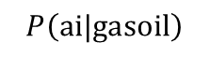
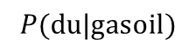
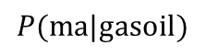
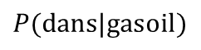
Calcul des vecteurs de mots : co-occurrence
La co-occurrence est calculée à l’aide d’une fenêtre glissante (ici : +/- 3 mots):
Les méthodes classiques sont fondées sur le comptage des co-occurrences (cf. la matrice de co-occurrences).
Les méthodes neuronales sont fondées sur la prédiction des co-occurrences :
entraînement d’un réseau de neurones afin de prédire le contexte d’un mot (ou vice versa : prédire un mot à partir de son contexte) ;
la théorie existait déjà dans les années 2000 ;
word2vec (Mikolov et al., 2013) et GloVe (Pennington et al., 2014) ont rendu le processus suffisamment performant pour l’usage pratique.
$$P\left(\text{ai}\text{|}gasoil\right)$$
$$P(\text{voiture}\text{|}gasoil)$$
$$P(\text{du}\text{|}gasoil)$$
$$P(\text{dans}\text{|}\text{gasoil})$$
J | ai | mis | du | gasoil | dans | ma | voiture | .
$$P(\text{mis}\text{|}\text{gasoil})$$
$$P(\text{ma}\text{|}\text{gasoil})$$

Slide 27
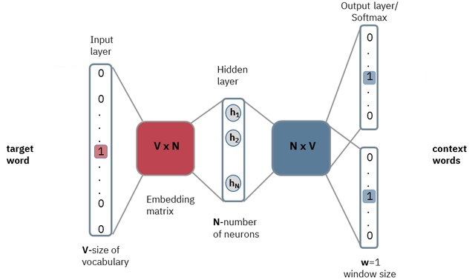
Calcul des vecteurs de mots à l’aide d’un réseau de neurones
mis
gasoil
voiture

Slide 28
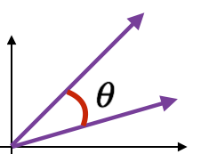
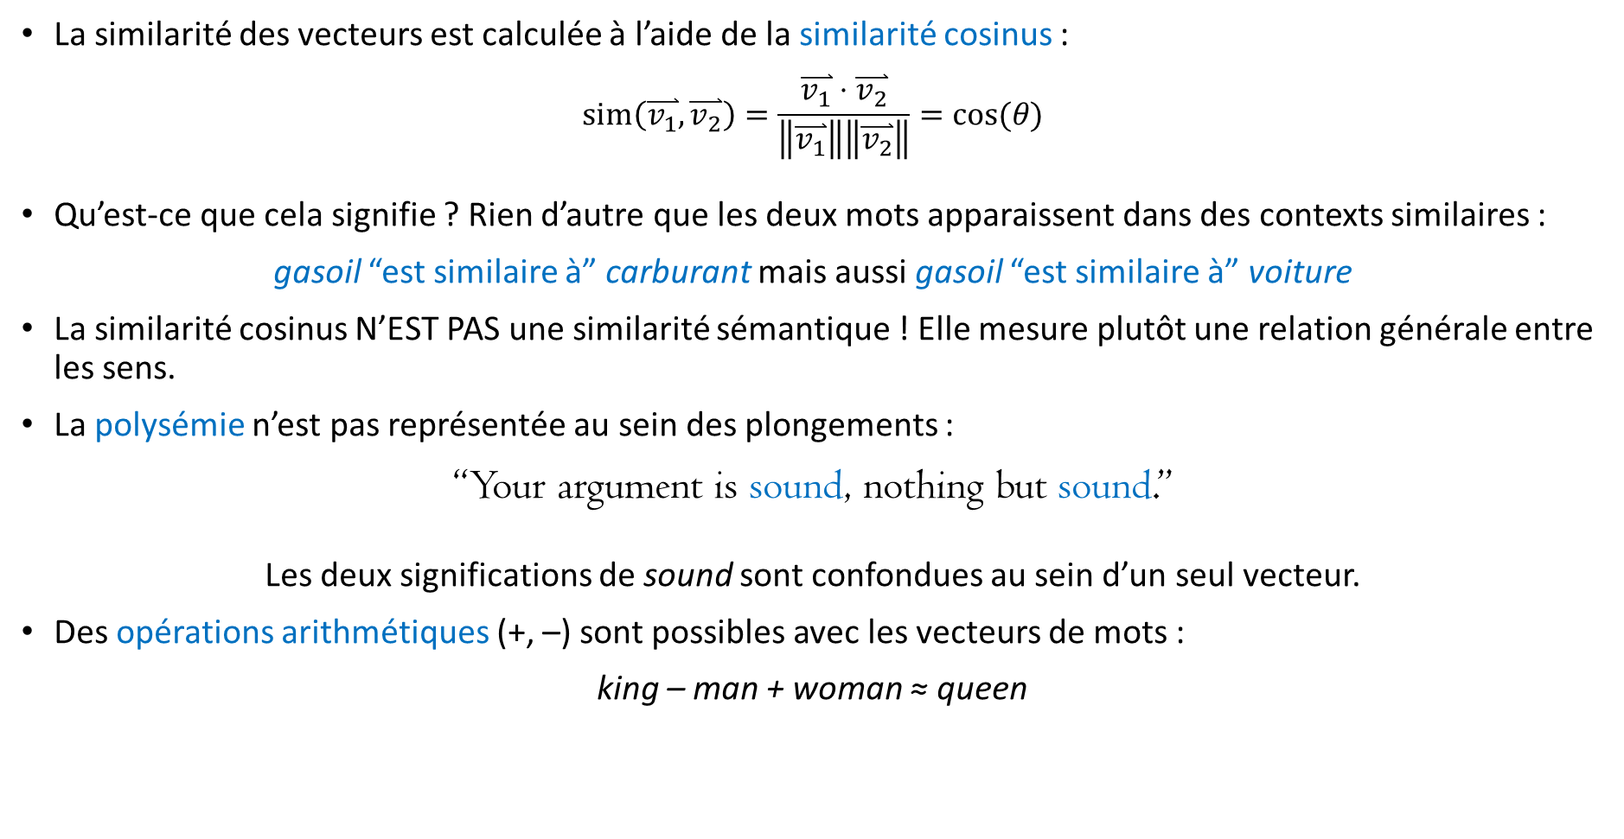
Propriétés des vecteurs de mots
gasoil
La similarité des vecteurs est calculée à l’aide de la similarité cosinus :
$$\text{sim}\left(\overset{⃑}{v_{1}},\overset{⃑}{v_{2}}\right)=\frac{\overset{⃑}{v_{1}}⋅\overset{⃑}{v_{2}}}{\left.\left\|\overset{⃑}{v_{1}}\right.\right\|\left.\left\|\overset{⃑}{v_{2}}\right.\right\|}=cos⁡(θ)$$
Qu’est-ce que cela signifie ? Rien d’autre que les deux mots apparaissent dans des contexts similaires :
gasoil “est similaire à” carburant mais aussi gasoil “est similaire à” voiture
La similarité cosinus N’EST PAS une similarité sémantique ! Elle mesure plutôt une relation générale entre les sens.
La polysémie n’est pas représentée au sein des plongements :
“Your argument is sound, nothing but sound.” Les deux significations de sound sont confondues au sein d’un seul vecteur.
Des opérations arithmétiques (+, –) sont possibles avec les vecteurs de mots :
king – man + woman ≈ queen
carburant
https://www.cs.cmu.edu/~dst/WordEmbeddingDemo/

Slide 29
BERT : Bidirectional Encoder Representations from Transformers
[CLS] J ai mis du [MASK] dans ma voiture . [SEP] Le moteur est tomb ##ée en [MASK] . [SEP]
Les word embedding classiques de type CBOW (continuous bag of words) prédisent un mot à partir des mots contextuels indépendamment de leur ordre.
BERT (2017) apprend à prédire un mot masqué (remplacé par un token [MASK]) à partir de son contexte précédent et suivant dans l’ordre précis et sans fenêtre glissante.
Cette opération onéreuse est possible grâce à un mécanisme d’attention qui, lors de l’apprentissage, distingue entre les tokens « à oublier » et « à retenir ». Le calcul de cette pondération fait partie de l’apprentissage.
BERT apprend simultanément une tâche de prédiction de la phrase suivante. Il est entraîné sur 50% d’exemples positifs (couples de phrases authentiques) et 50% de négatifs (couples de phrases indépendantes). Le token [CLS] va accumuler le sens de la première phrase (plongement de phrase), le token [SEP] sert à séparer les phrases.
BERT tente de segmenter les mots en composants (tant bien que mal). Les fragments de mots sont indiqués par ##.
Démonstration : https://demo.allennlp.org/masked-lm

Slide 30
Finetuning de BERT
Les modèles BERT (et d’autres) sont téléchargeables de https://huggingface.co/.
Prédire des mots masqués n’est pas un superpouvoir très utile. BERT est typiquement employé pour résoudre des tâches plus utiles à travers un mécanisme de finetuning. Par exemple, on peut apprendre à BERT à classifier les spam.
L’idée est que BERT possède déjà un modèle général de la langue. On peut l’adapter à des tâches précises avec (relativement) peu de données d’entraînement annotées et avec un temps de calcul (relativement) réduit.
Réseau de neurones BERT
Couche de neurones tâche en aval
Corpus très large non-annoté
Entraînement (MLM, NSP)
Prédiction pour la tâche en aval
Corpus annoté
Finetuning

Slide 31
Quelques données quantitatives
Modèle | Données d’entraînement | Corpus d’entraînement | Temps de calcul équivalent 1 GPU | Coût de l’électricité
BERT-base | 0,8 milliards de tokens | BookCorpus | 2 semaines | $500
BERT-large | 2,5 milliards de tokens | Wikipédia | 0,5 ans | $7k
GPT-3 | 700 milliards de tokens | Pages Web (Common Crawl) + Wikipédia + WebText + books | 355 ans | $4,6M

Slide 32
Bibliographie et ressources
Bibliothèques Python pour le TAL
NLTK (https://www.nltk.org/): un « couteau suisse » pour le TAL, avec des méthodes classiques très variées (à l’exception du deep learning) ;
scikit-learn (https://scikit-learn.org/): une bibliothèque Python qui supporte de nombreuses méthodes d’apprentissage automatique.
Bibliothèques Python pour l’apprentissage profond
keras (https://keras.io/) : projet open source, simple d’utilisation, pour des corpus pas trop grands.
pytorch (https://pytorch.org/) : développé par Facebook, plus performant mais moins simple.
tensorflow (https://www.tensorflow.org/) : développé par Google , plus performant mais moins simple.
Livres
Le livre dédié à NLTK, qui sert également comme introduction au TAL : Steven Bird, Ewan Klein, and Edward Loper: Natural Language Processing with Python: Analyzing Text with the Natural Language Toolkit. https://www.nltk.org/book/
François Chollet : L’apprentissage profond avec Python. https://machinelearning.fr/
Dan Jurafsky & James H. Martin : Speech and Language Processing. https://web.stanford.edu/~jurafsky/slp3/
Masato Hagiwara : Real-World Natural Language Processing. https://www.manning.com/books/real-world-natural-language-processing

